Slide 1
Επιγενετικές τροποποιήσεις του γονιδιώματος – 2: Το εντύπωμα και άλλα περίεργα

Slide 2
Γονιδιακό εντύπωμα

Slide 3
Για καιρό πιστεύαμε ότι η συμβολή του μητρικού και του πατρικού γονιδιώματος των αυτοσωμάτων στους απογόνους ήταν ισότιμη.
Μερικά αυτοσωμικά γονίδια κληρονομούνται "αποσιωποιημένα" από έναν από τους δύο γονείς και "ενεργοποιημένα" από τον άλλον
Το φαινόμενο αυτό λέγεται «εντύπωμα»
Έτσι ο οργανισμός είναι πρακτικά ημι-ζυγωτικός για τα εντυπωμένα γονίδια.

Slide 4
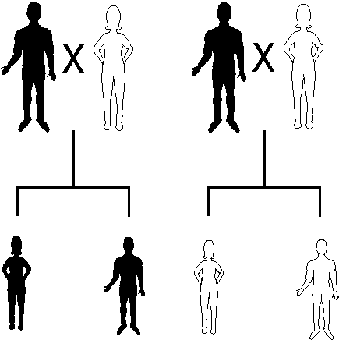
Δύο παραδείγματα ενός εντυπωμένου γονιδίου υπεύθυνου για το χρώμα του σώματος: Αριστερά, το γονίδιο της χρωστικής είναι μητρικά εντυπωμένο (το μητρικό αλληλόμορφο είναι απενεργοποιημένο). Δεξιά, το γονίδιο είναι πατρικά εντυπωμένο (το πατρικό αλληλόμορφο είναι απενεργοποιημένο).

Slide 5
Τελικά χρειάζονται και οι δυο γονείς
Υπάρχει ένα σύντομο χρονικό διάστημα μετά τη γονιμοποίηση κατά το οποίο οι προπυρήνες που προέρχονται από τους δύο γονείς δεν έχουν συντηχθεί ακόμη.
Πειράματα μεταφοράς πυρήνων μεταξύ γονιμοποιημένων ωαρίων ποντικού:
Μικροχειρουργική αφαίρεση αρσενικού ή θηλυκού προπυρήνα (σε μικρό χρονικό διάστημα μετά τη γονιμοποίηση) και αντικατάστασή του με θηλυκό ή αρσενικό προπυρήνα από άλλο κύτταρο
Το αποτέλεσμα είναι η δημιουργία μόνο μητρικών (γυναικο-γενετικών) ή μόνο πατρικών (ανδρογενετικών) γονιδιωμάτων

Slide 6
Γενετική σύσταση | Συνολικός αριθμός κυήσεων | Αριθμός επιζώντων εμβρύων
Ενεργοποιημένο ωοκύτταρο + θηλυκός προπυρήνας | 48 | 0
Ενεργοποιημένο ωοκύτταρο + αρσενικός προπυρήνας | 24 | 9

Slide 7
Η σύλληψη του μοντέλου του εντυπώματος αναπτύχθηκε μέσα από την παρατήρηση επιδράσεων που αφορούσαν ολόκληρα χρωμοσώματα
Σύντομα παρατηρήθηκαν παρόμοιες επιδράσεις και σε μεμονωμένα γονίδια

Slide 8
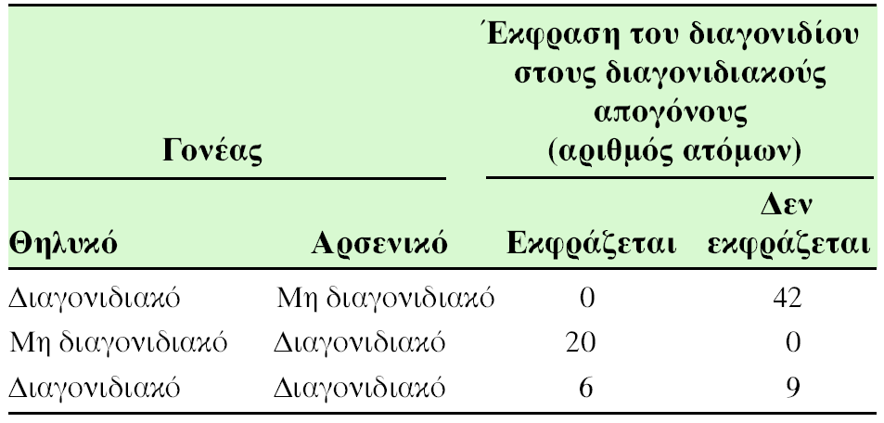
ΠΙΝΑΚΑΣ 8.4: Η έκφραση του διαγονιδίου c-myc στον ποντικό εξαρτάται από ποιο γονέα προέρχεται.

Slide 9
Η μεθυλίωση του DNA ευθύνεται για το εντύπωμα

Slide 10
Το πρότυπο της μεθυλίωσης των γαμετικών κυττάρων καθιερώνεται σε κάθε φύλο κατά τη διάρκεια της γαμετογένεσης σε μια διαδικασία δύο σταδίων:
πρώτα διαγράφεται το προϋπάρχον πρότυπο από ολόκληρο το γονιδίωμα με απομεθυλίωση
στη συνέχεια εντυπώνεται το ειδικό πρότυπο για κάθε φύλο

Slide 11
Στους γαμέτες τα γονίδια είναι μεθυλιωμένα και άρα ανενεργά.
Υπάρχουν, όμως, περιπτώσεις όπου τα δύο φύλα εμφανίζουν διαφορές σε ορισμένους γενετικούς τόπους.
Πώς καθορίζεται η ειδικότητα του προτύπου μεθυλίωσης σε αρσενικούς και θηλυκούς γαμέτες;;

Slide 12
Το ειδικό πρότυπο μεθυλίωσης ευθύνεται για το φαινόμενο του γενετικού εντυπώματος.
Για παράδειγμα, το αλληλόμορφο για τον IGF-II που κληρονομείται από τον πατέρα είναι σε θέση να εκφράζεται, ενώ το αντίστοιχο αλληλόμορφο που κληρονομείται από τη μητέρα δεν εκφράζεται:
το γονίδιο IGF-II είναι μεθυλιωμένο στα ωοκύτταρα ενώ είναι μη μεθυλιωμένο στα σπερματοκύτταρα

Slide 13
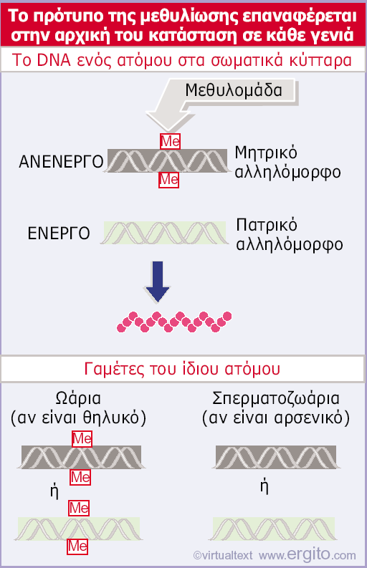
Εικόνα 23.39 Το τυπικό πρότυπο εντυπώματος προβλέπει ότι ένα μεθυλιωμένο αλληλόμορφο είναι ανενεργό. Εάν το αλληλόμορφο αυτό είναι μητρικής προέλευσης, τότε παραμένει ενεργό μόνο το πατρικό αλληλόμορφο, το οποίο καθίσταται, έτσι, απαραίτητο για την επιβίωση.
Κατά το σχηματισμό των γαμετών, το πρότυπο μεθυλίωσης επανέρχεται στην αρχική του κατάσταση, έτσι ώστε όλα τα σπερματοκύτταρα να φέρουν τον πατρικό τύπο και όλα τα ωοκύτταρα το μητρικό.

Slide 14
Το αντίθετο πρότυπο (έκφραση μητρικού αλληλομόρφου) παρατηρείται στην περίπτωση του IGF-IIR (υποδοχέα του IGF-II).
IGF-II και IGF-IIR ενέχονται στη ρύθμιση της αύξησης.
Περισσότερα από 50 γονίδια στα οποία συμβαίνει εντύπωμα σχετίζονται με τη ρύθμιση της αύξησης.

Slide 15
Θεωρία συγγένειας (kinship theory): αντικρουόμενα συμφέροντα αρσενικών και θηλυκών ατόμων θηλαστικών σε σχέση με τους απογόνους τους.

Slide 16
Το θηλυκό τείνει να περιορίσει τις απαιτήσεις του εμβρύου, μοιράζοντας τα αποθέματά της και σε πιθανές μελλοντικές κυήσεις
Το αρσενικό προτιμά τη γρηγορότερη αύξηση του εμβρύου, αδιαφορώντας για την καλή κατάσταση της μητέρας

Slide 17
Γενικά:
Η απώλεια του πατρικού εντυπώματος (πχ IGF-IIR) έχει ως συνέπεια τη δημιουργία εμβρύων μικρού μεγέθους
Η απώλεια του μητρικού εντυπώματος (πχ IGF-II) έχει ως αποτέλεσμα τη δημιουργία μεγαλύτερων εμβρύων και αυξημένης ανάπτυξης εξωεμβρυϊκών ιστών

Slide 18
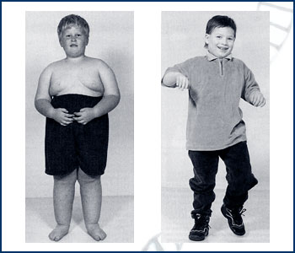
Παιδιά με Prader-Willi (αριστερά) δεν αναπτύσσονται επαρκώς ως νεογέννητα, μετά όμως τρώνε υπερβολικά και γίνονται παχύσαρκα. Παράλληλα, εμφανίζουν ιδεοψυχαναγκατική διαταρχή και νευρικό παροξυσμό. Η συχνότητα του συνδρόμου είναι 1 στις 20,000 γεννήσεις.
Παιδιά με Angelman (δεξιά) σύνδρομο παρουσιάζουν μικροκεφαλία, υπερκινητικότητα, νοητική υστέρηση και ιδιαίτερα εύθυμη προσωπικότητα. Η συχνότητα είναι ~1 στις 15,000 γεννήσεις.

Slide 19
Και οι δύο περιπτώσεις είναι αποτέλεσμα ελλείμματος στην περιοχή από το 15q11 έως 15q13 του χρωμοσώματος 15.

Slide 20
Στο PWS προκύπτει από απώλεια λειτουργίας των γονιδίων που εκφράζονται από το πατρικό χρωμόσωμα (74% των περιπτώσεων) ή διπλασιασμό της περιοχής στο μητρικό χρωμόσωμα (25% των περιπτώσεων)
Το PWS δεν είναι κληρονομήσιμο αφού οι αλλαγές είναι επιγενετικές (συμβαίνουν στο ωάριο ή σπερματοζωάριο)

Slide 21
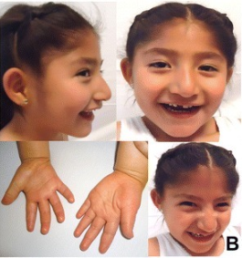
Το AS προκαλείται από την απώλεια των γονιδίων που εκφράζονται από το χρωμόσωμα μητρικής προέλευσης ή διπλασιασμό της περιοχής στο πατρικό χρωμόσωμα.

Slide 22
Γονίδια με αντίθετο εντύπωμα μπορεί να ελέγχονται από το ίδιο κέντρο
Η ρύθμιση των εντυπωμένων γονιδίων εξαρτάται από τη μεθυλίωση cis-δραστικών θέσεων.
Αυτές οι θέσεις είναι γνωστές ως επικράτειες διαφορικής μεθυλίωσης (Differentially Methylated Domains) ή περιοχές ελέγχου του εντυπώματος (Imprinting Control Regions).

Slide 23
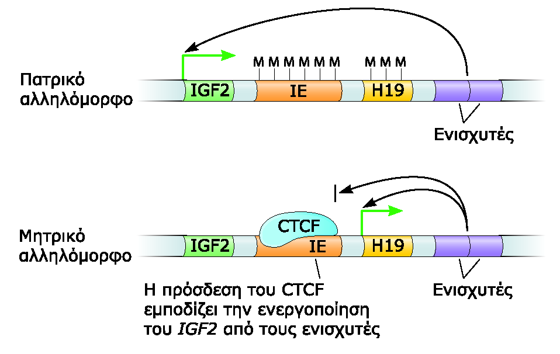
ΕΙΚΟΝΑ 8.14: Το γονίδιο Η19 ρυθμίζει την έκφραση του IGF2.
Η περιοχή ΙΕ (ICR ) είναι μεθυλιωμένη στο πατρικό αλληλόμορφο, όπου το Igf2 είναι ενεργό και το H19 ανενεργό. Η IΕ είναι μη μεθυλιωμένη στο μητρικό αλληλόμορφο, όπου το Igf2 είναι ανενεργό και το H19 ενεργό

Slide 24
Ο εμβρυϊκός καρκίνος των νεφρών (Wilm’s tumor)
O καρκίνος αυτός συνδέεται με τον τόπο IGF2/H19 στο χρωμόσωμα 11.
Το Η19 είναι ένα μη μεταφραζόμενο RNA αγνώστου λειτουργίας που καταστέλλει την ανάπτυξη.
Το IGF2 (insulin-like growth factor 2) είναι ένας αναπτυξιακός παράγοντας που υπερ-εκφράζεται σε πολλούς τύπους καρκίνων.

Slide 25
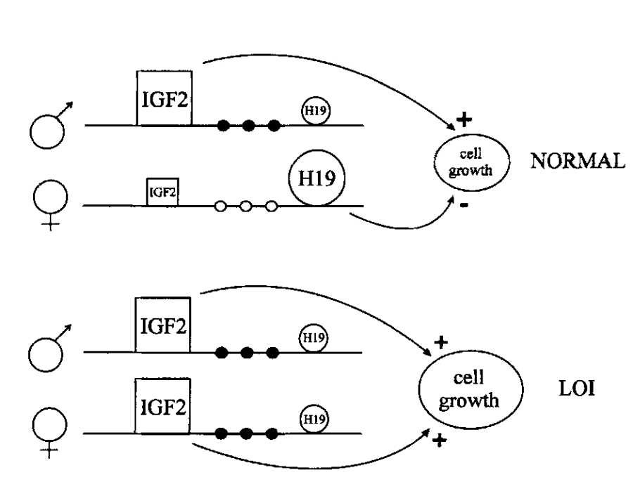
Notes:
Model of loss of imprinting of IGF2, H19 and methylation of the H19 promoter in Wilms' tumor
In normal cells, the paternal IGF2 and maternal H19 genes are expressed (shown large). Several sites upstream of H19 are methylated on the paternal allele (filled circles) and unmethylated on the maternal allele (open circles). In tumors with LOI (Loss of Imprinting), the maternal chromosome reverses to a paternal epigenotype, with a paternal pattern of methylation of the H19 promoter, IGF2 turned on, and H19 turned off, causing increased cell growth. LOI of H19 on the maternal chromosome, when it occurs, could occur independently or could be influenced by events in the paternal chromosome.

Slide 26
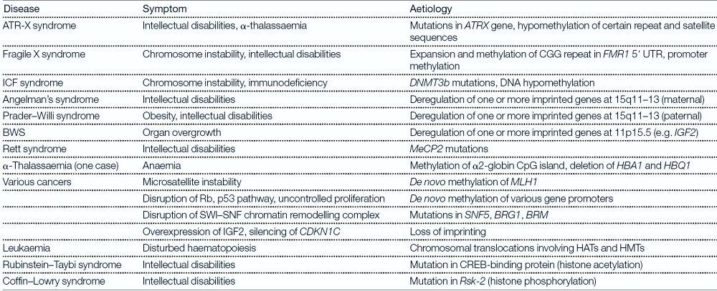
Επιγενετικές ασθένειες: Αιτίες και συμπτώματα

Slide 27
Η μεθυλίωση του DNA αυξάνει τη συχνότητα μεταλλαξιγένεσης

Slide 28
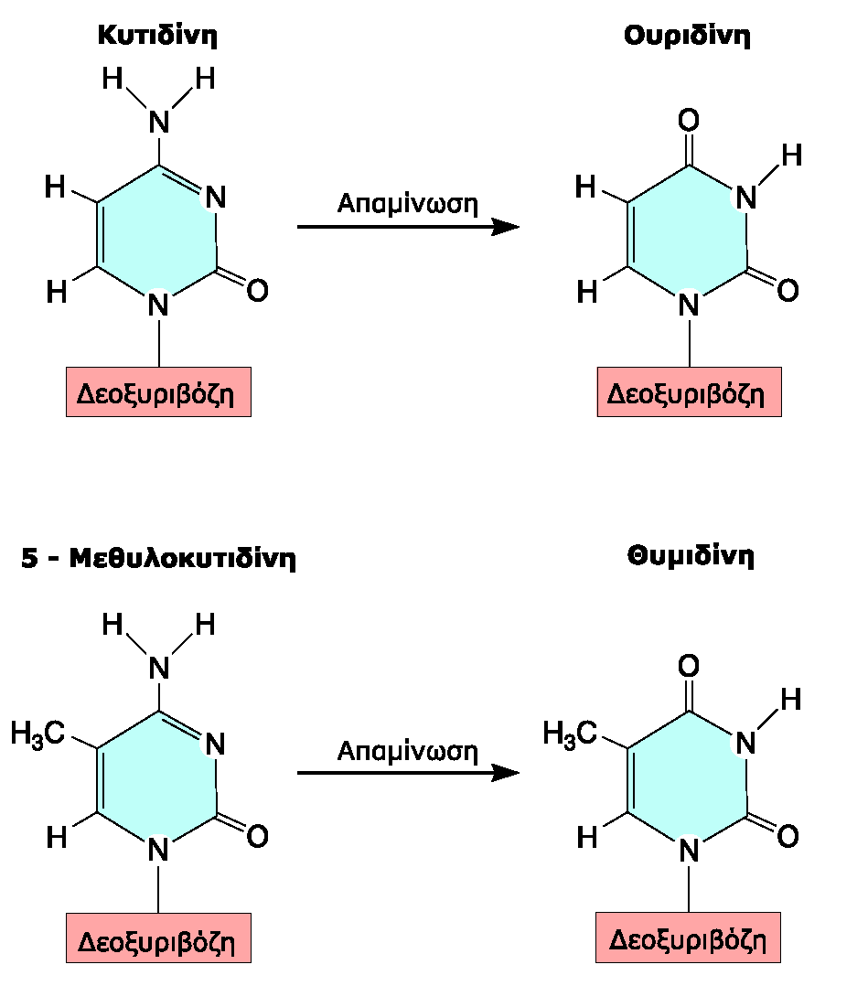
ΕΙΚΟΝΑ 8.11: Η μεθυλίωση του DNA και οι συνέπειες της απαμίνωσης της κυτιδίνης.
Η απαμίνωση συμβαίνει αυθόρμητα. Η ουριδίνη θα δημιουργήσει ένα αταίριαστο ζευγάρι στο DNA και θα διορθωθεί.
Το αταίριαστο ζευγάρι T:G, όμως, μπορεί να διορθωθεί είτε προς C:G είτε προς Τ:Α, με αποτέλεσμα μετάλλαξης μετάπτωσης στο 50% των περιπτώσεων.

Slide 29
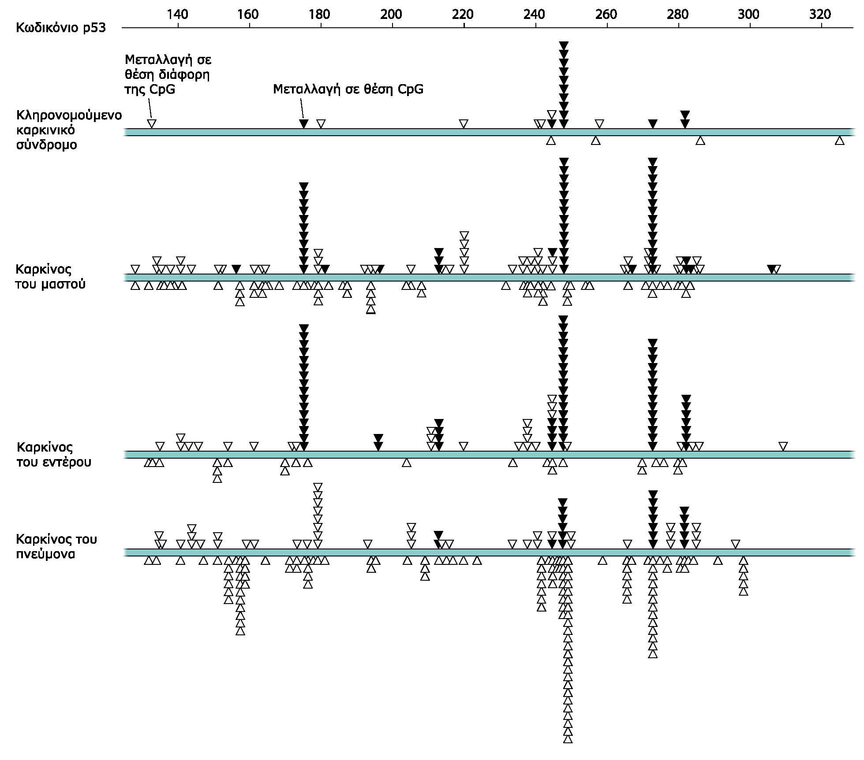
EIKONA 8.12: Η μετάπτωση C προς Τ, η οποία οφείλεται ενδεχομένως σε απαμίνωση της 5-μεθυλοκυτιδίνης, συναντάται συχνά σε όγκους.
Λευκά τρίγωνα πάνω από τις γραμμές: μεταπτώσεις
Λευκά τρίγωνα κάτω από τις γραμμές: μεταστροφές
Οι μεταλλαγές μετάπτωσης CpG επικρατούν σε όλους τους ιστούς, με εξαίρεση την περίπτωση του καρκίνου του πνεύμονα, όπου παίζουν σημαντικό ρόλο καρκινογόνοι παράγοντες, όπως το αέριο ραδόνιο και ο καπνός του τσιγάρου.

Slide 30
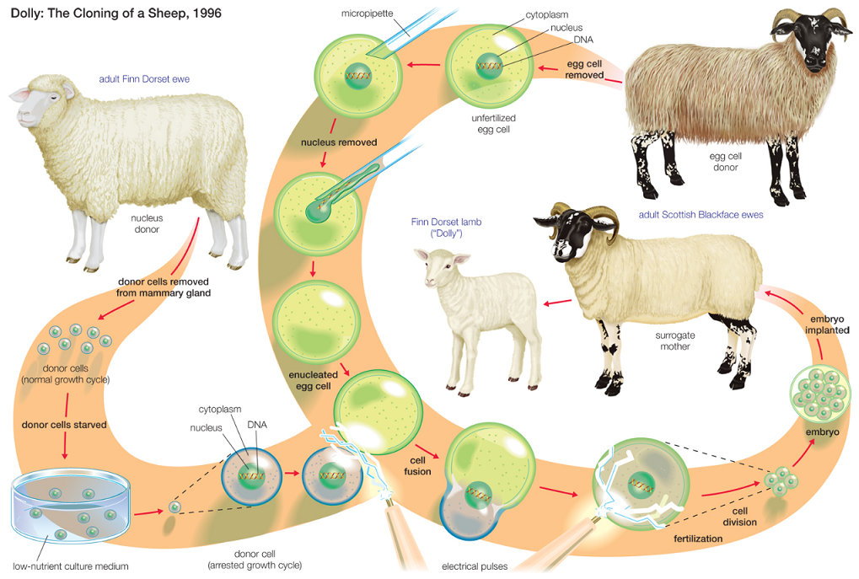
Η Dolly

Slide 31
H Dolly ήταν το μόνο άτομο που επιβίωσε σε ένα πείραμα που περιλάμβανε 277 απόπειρες κλωνοποίησης
Το ποσοστό επιτυχίας διαφέρει από είδος σε είδος
Στον ποντικό ~15% !!
Συνήθως το ποσοστό είναι πολύ μικρότερο
Συνήθεις ανωμαλίες:
Υπερτροφία εμβρύου ή πλακούντα
Αναπνευστικά, κυκλοφορικά, δυσμορφία νεφρών και εγκεφάλου
ΓΙΑΤΙ??

Slide 32
Η ύπαρξη επιγενετικών τροποποιήσεων σημαίνει ότι τα ομοζυγωτικά δίδυμα δεν είναι πανομοιότυπα
Ομοζυγωτικά δίδυμα προκύπτουν από διχοτόμηση του εμβρύου σε πολύ πρώιμο στάδιο (~500 κύτταρα)
Ωστόσο, ομοζυγωτικά δίδυμα δεν είναι πανομοιότυπα: διαφέρουν ως προς την εμφάνιση και τη συμπεριφορά
Αφού το γενετικό υλικό είναι πανομοιότυπο, μήπως για τις διαφορές αυτές ευθύνονται επιγενετικές τροποποιήσεις;

Slide 33
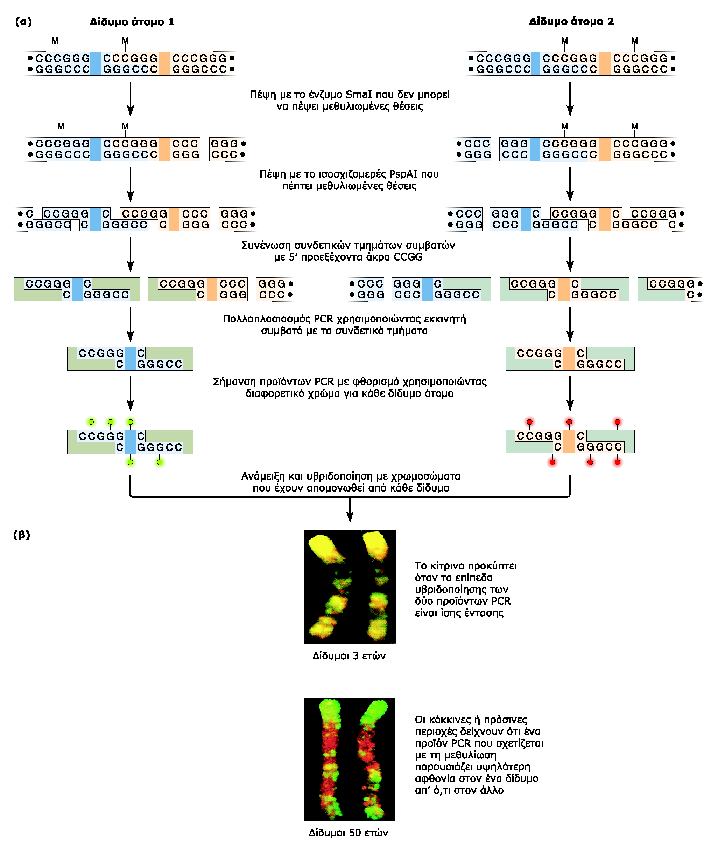
ΕΙΚΟΝΑ 8.17: Επιγενετικές διαφορές μεταξύ ομοζυγωτικών διδύμων.
Τα πρότυπα μεθυλίωσης προκύπτουν με την τεχνική AIMS (Amplification of intermethylated sites).

Slide 34
Είναι εντυπωσιακό ότι στους διδύμους που είχαν ζήσει μαζί για μεγαλύτερα χρονικά διαστήματα τα επιγενετικά πρότυπα παρουσίαζαν μεγαλύτερη ομοιότητα.
Επίσης, η ανάλυση της γονιδιακής έκφρασης με μικροσυστοιχίες έδειξε ότι σε πενηντάχρονους διδύμους που παρουσίαζαν μεγάλες επιγενετικές διαφορές υπήρχαν τέσσερις φορές περισσότερα γονίδια με διαφορική έκφραση.
Το περιβάλλον ίσως να επάγει συγκεκριμένες αλλαγές στις επιγενετικές ρυθμίσεις και σημάνσεις του γενετικού υλικού (??).

Slide 35
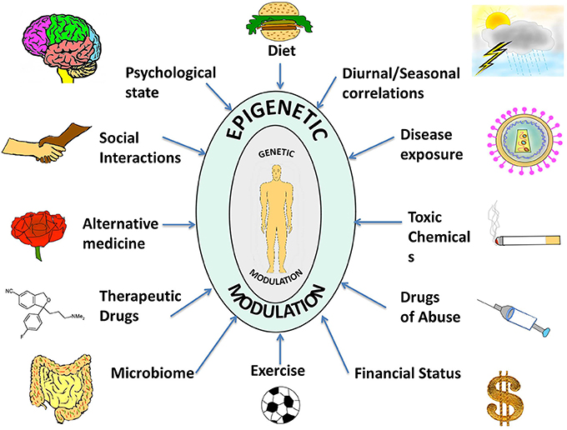

Slide 36
Τα πρωτεόνια της ζύμης εμφανίζουν ασυνήθιστη κληρονομικότητα
Τα πρωτεόνια έχουν αναγνωριστεί ως παράγοντες υπεύθυνοι για κάποια επιγενετικά φαινόμενα στη ζύμη, καθώς και ως το αίτιο νευρολογικών παθήσεων στα θηλαστικά.
Στη ζύμη παρατηρείται το εντυπωσιακό φαινόμενο όπου δύο κληρονομήσιμες καταστάσεις ελέγχονται από τον ίδιο τόπο, μολονότι η αλληλουχία του υπεύθυνου γονιδίου είναι η ίδια και στις δύο περιπτώσεις.

Slide 37
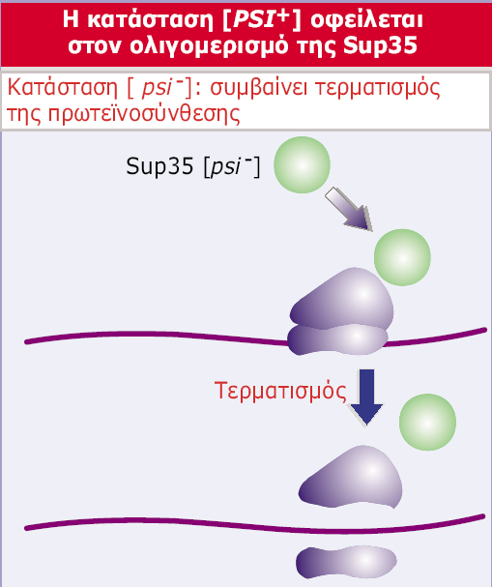
Εικόνα 23.44 Η μορφή της πρωτεΐνης Sup35 καθορίζει τη δυνατότητα τερματισμού της μετάφρασης.
Η αλλαγή από [psi⁻] σε [PSI⁺] γίνεται αυθόρμητα και με χαμηλή συχνότητα

Slide 38
Όταν ένα στέλεχος αγρίου τύπου [psi⁻] διασταυρώνεται με ένα στέλεχος PSI⁺ όλοι οι απόγονοι είναι PSI⁺ ⇒ πρότυπο κληρονομικότητας εξωχρωμοσωμικού παράγοντα.
Η κατάσταση PSI⁺ καθορίζεται από τη στερεοδιαμόρφωση της πρωτεΐνης Sup35.

Slide 39
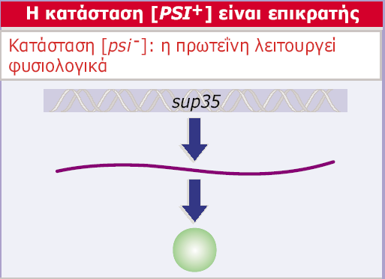
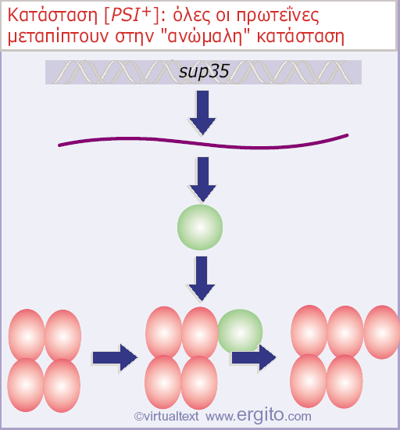
Εικόνα 23.45 Η νεοσυντιθέμενη πρωτεΐνη Sup35 μετατρέπεται στη μορφή [PSI⁺], εφόσον υπάρχει μέσα στο κύτταρο η ανώμαλη αυτή μορφή της πρωτεΐνης.

Slide 40
H πρωτεΐνη Sup35 αποτελείται από δύο επικράτειες που λειτουργούν αυτόνομα.
Η ενεργότητα οφείλεται στην C-τελική επικράτεια.
Η Ν-τελική επικράτεια ενέχεται στο σχηματισμό δομών που απενεργοποιούν την πρωτεΐνη.
Κύτταρα ζύμης όπου η Ν-τελική επικράτεια της Sup35 έχει απαλειφθεί δεν μπορούν να αποκτήσουν την κατάσταση PSI⁺.
Σε συνθήκες μετουσίωσης χάνεται η κατάσταση PSI ⇒ η στερεοδιαμόρφωση είναι σημαντική.

Slide 41
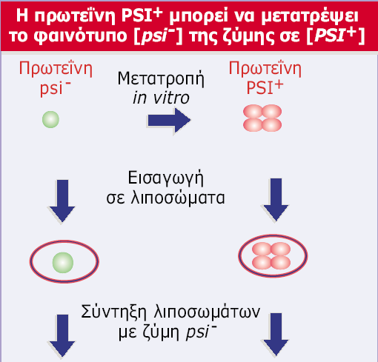
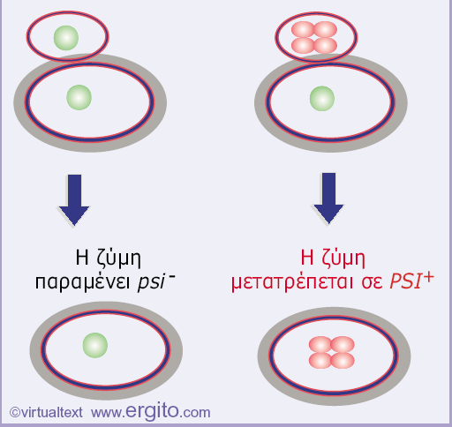
Εικόνα 23.46 Καθαρή πρωτεΐνη με μορφή [PSI⁺] μπορεί να μετατρέψει το φαινότυπο της ζύμης από [psi⁻] σε [PSI⁺].

Slide 42
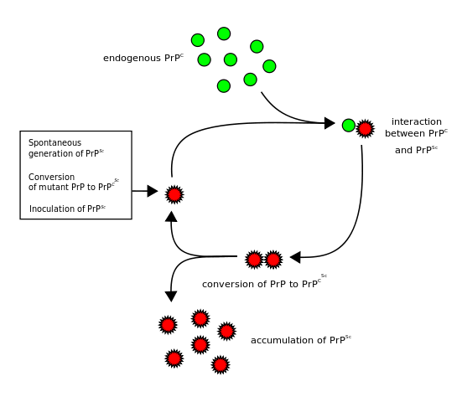
Heterodimer model of prion propagation

Slide 43
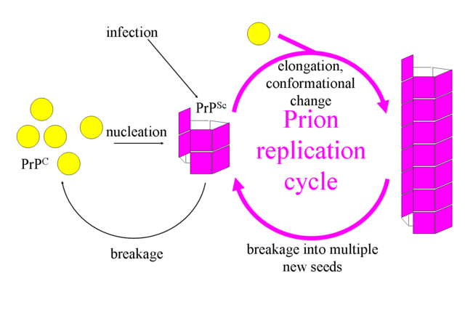
Fibril model of prion propagation

Slide 44
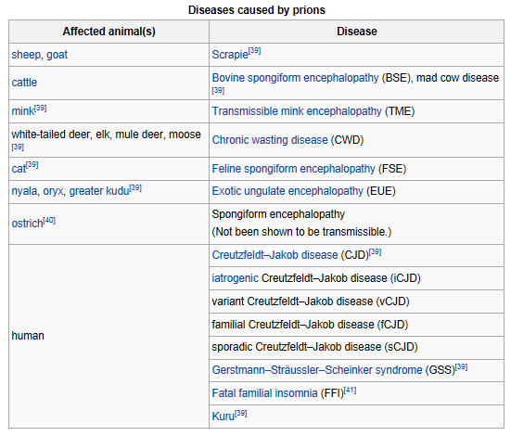
Ασθένειες που οφείλονται σε πριόνια

Slide 45
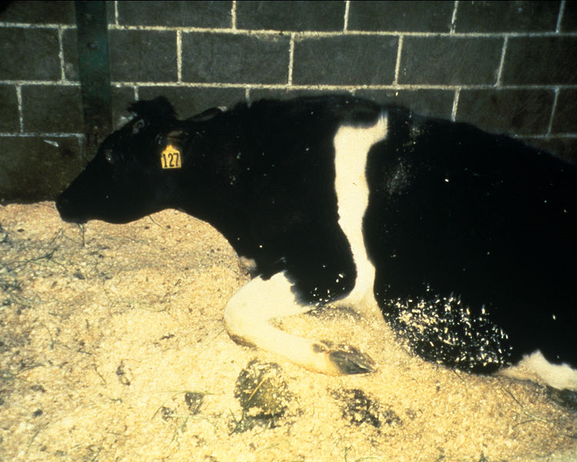
Ασθένειες πρωτεονίων στα θηλαστικά
scrapie, kuru, Creutzfeldt-Jakob Disease
H πρωτεΐνη που ευθύνεται για τη νόσο scrapie απαντάται σε δύο εναλλακτικές μορφές: τη μη μολυσματική PrP^{C} του αγρίου τύπου (ευαίσθητη σε πρωτεάσες) και την ανθεκτική PrP^{Sc} (ανθεκτική σε πρωτεάσες).

Slide 46
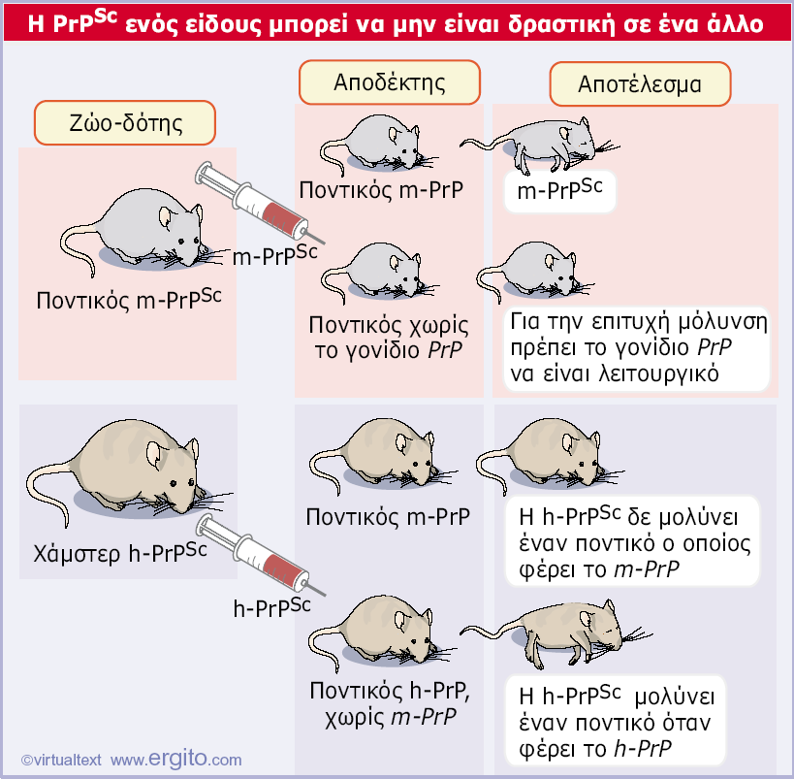
Εικόνα 23.47 Η πρωτεΐνη PrP^{Sc} μπορεί να μολύνει ένα ζώο μόνο εάν αυτό φέρει ενδογενή πρωτεΐνη PrP^{C} του ίδιου τύπου.

Slide 47
Τι να μελετήσετε
Από Κεφάλαιο 23 του Genes VIII:
23.20 έως 23.21
23.23 έως 23.24
Από Κεφάλαιο 8 του Watson:
σελίδες 267-276 (όχι Εικόνα 8.9)
σελίδες 280-281
σελίδες 288-289
Από Tropp
Πλαίσιο 13.5, σελίδες 698-699

